Slide 1
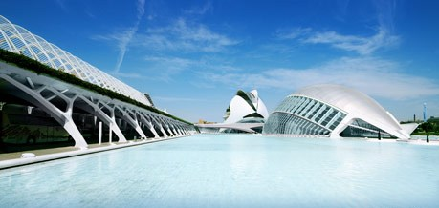
Мы создаем комфорт и безопасность
Производство щитов

Slide 2
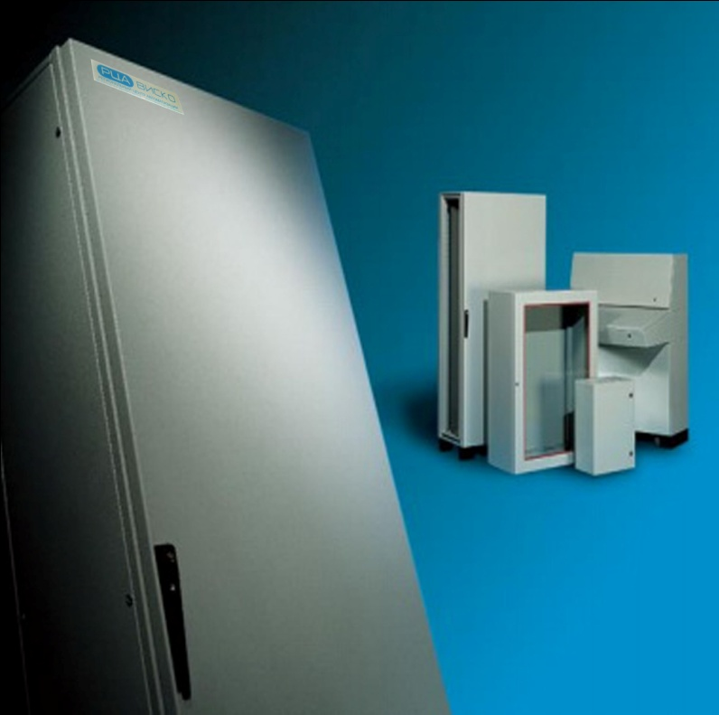
Компания «РЦА ВИСКО» занимается сборкой низковольтного щитового оборудования, которая осуществляется на основании документации заказчика, либо по собственным проектам, разработанным на основе технического задания.
Мы учитываем все Ваши пожелания: и с технической стороны, и с финансовой.
Высококвалифицированные специалисты подберут комплектующие от ведущих производителей, разработают оптимальную конструкцию электрощита, произведут калькуляцию стоимости.
Все изделия, произведенные нашей компанией, имеют технический паспорт и инструкцию для правильной установки и эксплуатации; гарантию 1 год, в течение которого мы производим, в случае необходимости, замену оборудования.

Slide 3
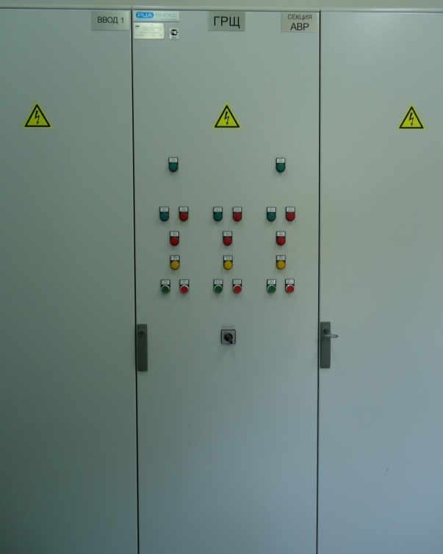
«РЦА ВИСКО» производит широкую линейку электрических щитов:
ГЛАВНЫЙ РАСПРЕДЕЛИТЕЛЬНЫЙ ЩИТ(ГРЩ):
устанавливаются в жилых, офисных, торговых и промышленных зданиях, на трансформаторных подстанциях и других объектах для распределения электричества и защиты внутренних и внешних линий от короткого замыкания и перегрузок.
Кроме этого, щит ГРЩ обеспечивает учет энергопотребления (при наличии щита учета) и контроль за распределением мощности благодаря установленной контрольно-измерительной аппаратуре.
ГРЩ конструктивно может иметь один или два ввода, а также дополнительный ввод от дизель-генератора; может комплектоваться, в зависимости от требований заказчика, вводными и секционными выключателями с системой автоматического ввода резерва.

Slide 4
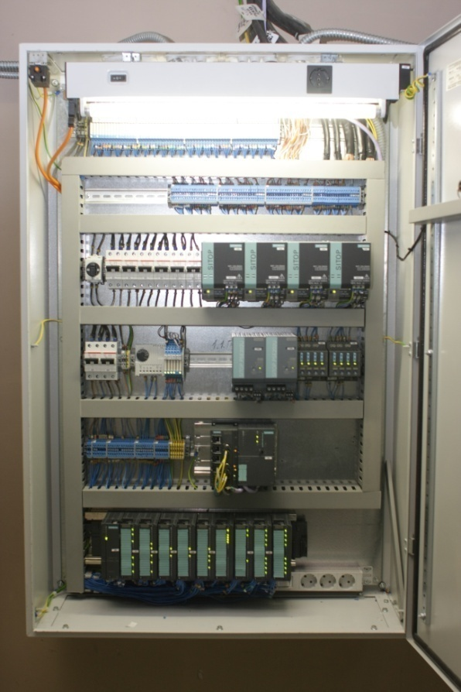
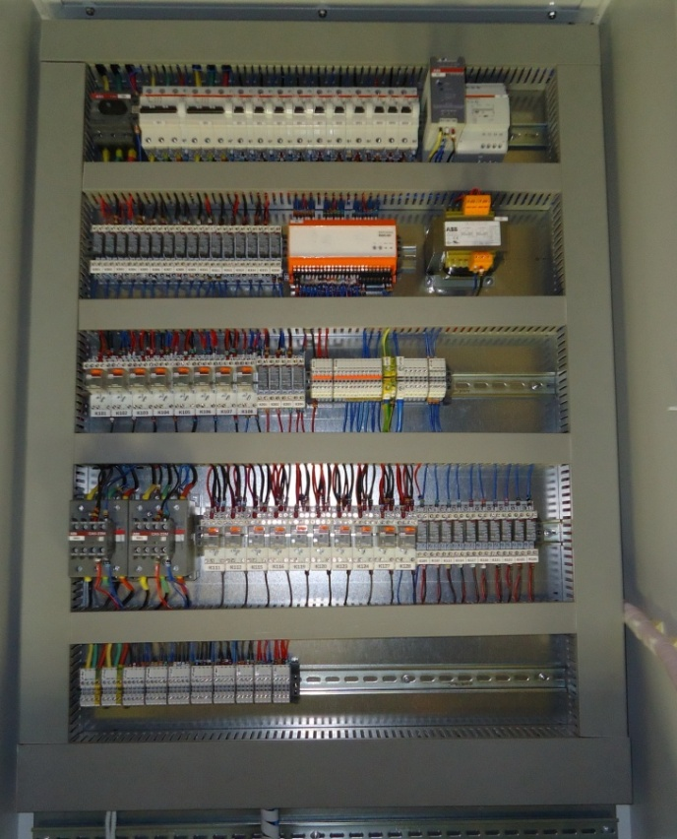
ЩИТЫ АВТОМАТИКИ:
предназначены для автоматизации технологических процессов, распределения электрической энергии, защиты электрических потребителей напряжением до 380В переменного тока частотой 50 Гц.

Slide 5
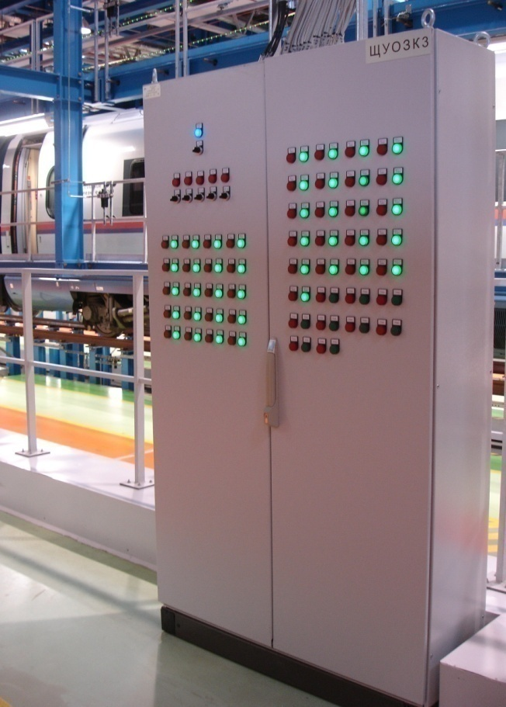
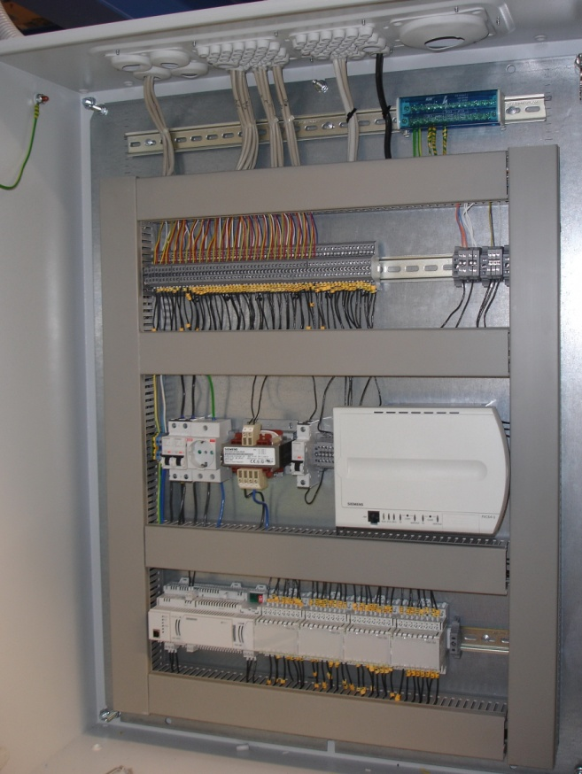
Конструктивные особенности и внутренняя комплектация щитов определяется исходя из задач, выполняемых конкретным щитом.
Под каждую конкретную задачу мы готовы предложить как какое-то типовое решение, так и индивидуальное, которое будет отвечать всем требованиям Заказчика.

Slide 6
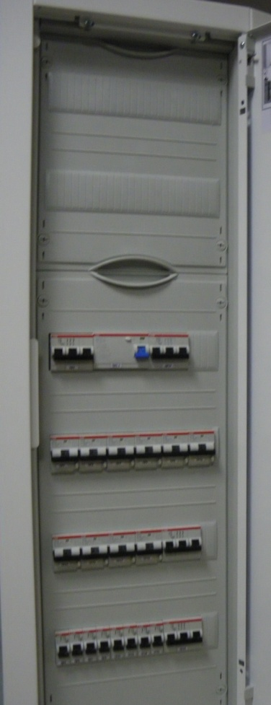
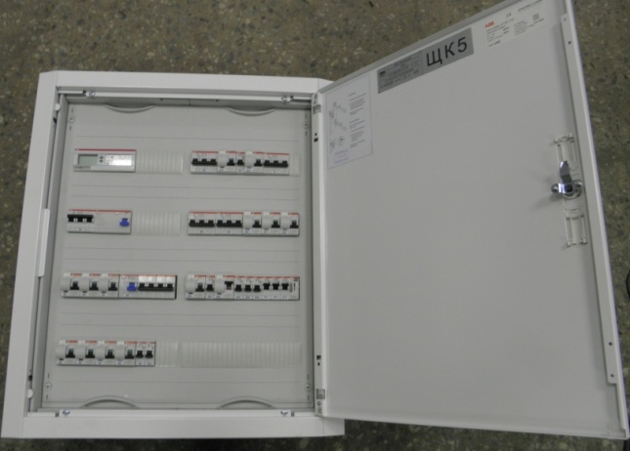
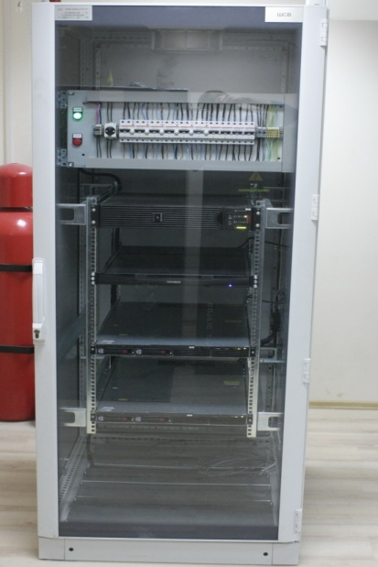
ЩИТ КВАРТИРНЫЙ:
предназначены для распределения электрической энергии, защиты линий и потребителей электроэнергии при перегрузках и коротких замыканиях, защиты от токов утечки на землю (защиты человека от поражения электрическим током и защиты от пожара при неисправности электропроводки) в однофазных сетях.
ТЕЛЕКОММУНИКАЦИОННЫЙ
(СЕРВЕРНЫЙ) ШКАФ:
предназначен для унифицированного и компактного размещения различного оборудования, в том числе и серверов, а также обеспечивает необходимую защиту от повышения температуры и комплексную защиту размещенного в нем оборудования.

Slide 7
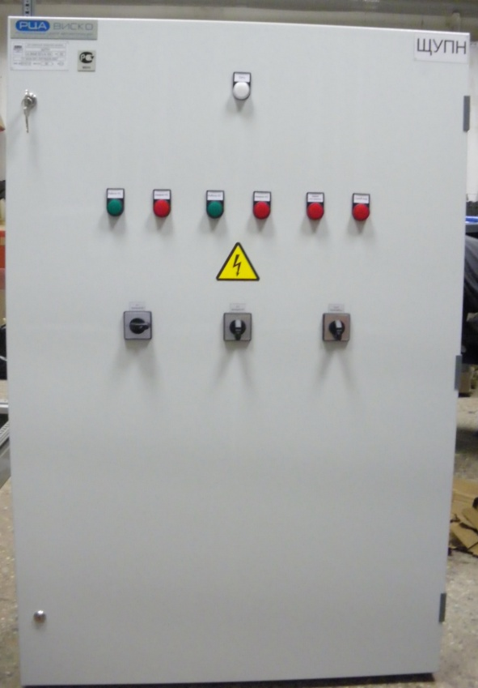
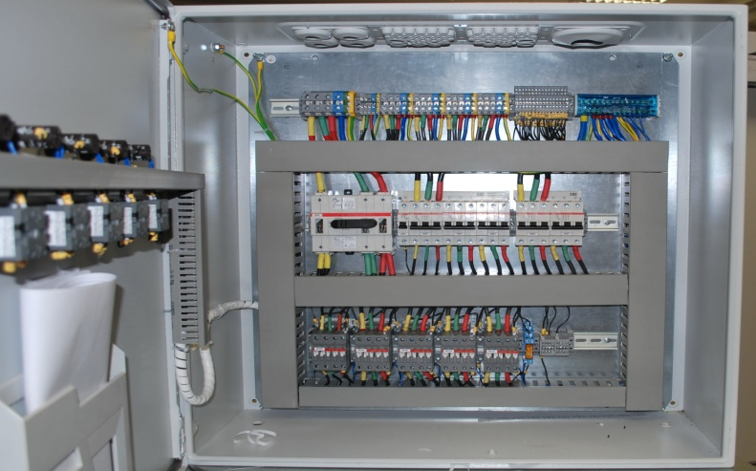
ЩИТ УПРАВЛЕНИЯ:
предназначен для обеспечения контроля за распределением питания, а также управление напряжением электропитания технологического оборудования.
применяется для управления насосами, электродвигателями, компрессорами с релейными и микропроцессорными цепями управления, а также с частотными преобразователями.

